Slide 2
Sensor Ultrasónico HC-SR04

Slide 3
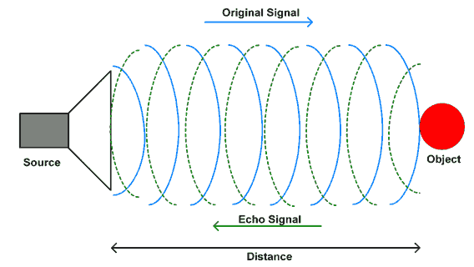
Sensor Ultrasónico
El sensor ultrasónico funciona según el principio del sistema SONAR y RADAR que se utiliza para determinar la distancia a un objeto.
Un sensor ultrasónico genera ondas de sonido de alta frecuencia (ultrasonido). Cuando este ultrasonido golpea el objeto, se refleja como un eco que es detectado por el receptor. Midiendo el tiempo requerido para que el eco llegue al receptor, podemos calcular la distancia.

Slide 4
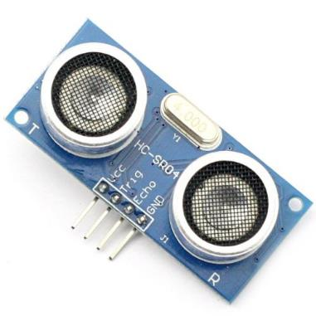
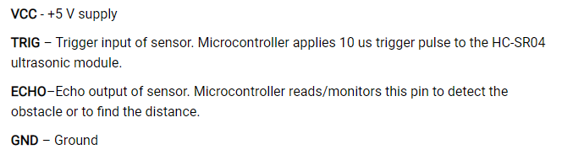
Sensor Ultrasónico
El HC-SR-04 tiene un transmisor ultrasónico, un receptor y un circuito de control.
En el módulo ultrasónico HCSR04, tenemos que dar un pulso de disparo, para que genere ultrasonidos de frecuencia 40 kHz. Después de generar ultrasonido, es decir, 8 pulsos de 40 kHz, hace que el eco sea alto. El pin de eco permanece alto hasta que no recupera el sonido del eco. Entonces, el ancho del pin de eco será el tiempo para que el sonido viaje al objeto y regrese. Una vez que tenemos el tiempo podemos calcular la distancia, ya que conocemos la velocidad del sonido.
El HC-SR04 puede medir hasta un rango de 2 cm a 400 cm.

Slide 5
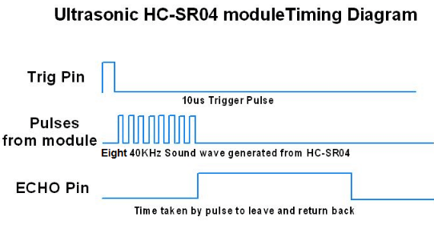
Sensor Ultrasónico
La velocidad del sonido es 343 m/s
Transmitir un pulso de disparo de al menos 10 us al Pin Trig del HC-SR04.
El HC-SR04 envía automáticamente ocho ondas de sonido de 40 kHz y espera un flanco de subida en el pin ECHO.
Cuando captura el flanco de subida en el pin ECHO, inicia el temporizador y espere el flanco de bajada en el pin ECHO.
Leer el contador del temporizador. Este valor de tiempo es el tiempo requerido por el sensor para enviar y recibir la señal para detectar un objeto.

Slide 6
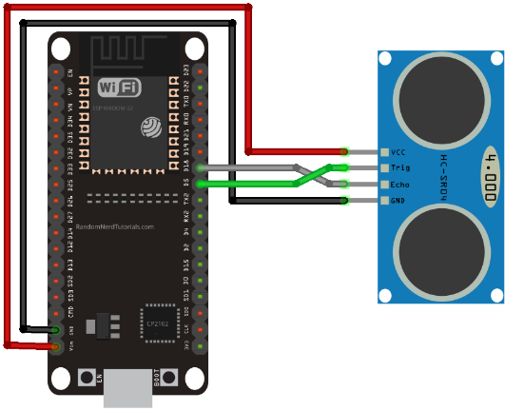
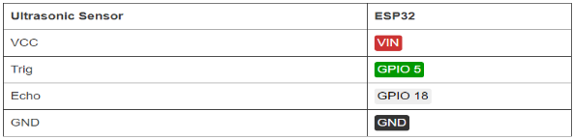
Sensor Ultrasónico
https://randomnerdtutorials.com/esp32-hc-sr04-ultrasonic-arduino/

Slide 7
Sensor Ultrasónico
const int trigPin = 5;
const int echoPin = 18;
//define sound speed in cm/uS
#define SOUND_SPEED 0.034
#define CM_TO_INCH 0.393701
long duration;
float distanceCm;
float distanceInch;
void setup() {
Serial.begin(115200); // Starts the serial communication
pinMode(trigPin, OUTPUT); // Sets the trigPin as an Output
pinMode(echoPin, INPUT); // Sets the echoPin as an Input
}

Slide 8
Sensor Ultrasónico
void loop() {
// Clears the trigPin
digitalWrite(trigPin, LOW);
delayMicroseconds(2);
// Sets the trigPin on HIGH state for 10 micro seconds
digitalWrite(trigPin, HIGH);
delayMicroseconds(10);
digitalWrite(trigPin, LOW);
// Reads the echoPin, returns the sound wave travel time in microseconds
duration = pulseIn(echoPin, HIGH);
// Calculate the distance
distanceCm = duration * SOUND_SPEED/2;
// Convert to inches
distanceInch = distanceCm * CM_TO_INCH;
// Prints the distance in the Serial Monitor
Serial.print("Distance (cm): ");
Serial.println(distanceCm);
Serial.print("Distance (inch): ");
Serial.println(distanceInch);
delay(1000);
}

Slide 9
Sensor Temperatura y Humedad DHT11

Slide 10
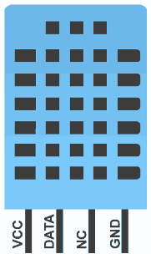
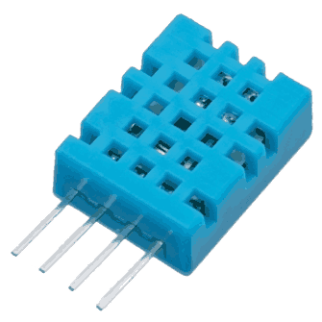
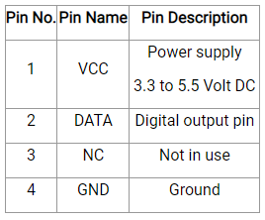
Sensor Temperatura y Humedad
El DHT11 es un sensor de temperatura y humedad digital básico y de bajo costo.
DHT11 es un sensor de temperatura y humedad digital de un solo pin, que proporciona valores de humedad y temperatura en serie con un protocolo de un solo hilo.
El sensor DHT11 proporciona un valor de humedad relativa en porcentaje (20 a 90% de HR) y valores de temperatura en grados Celsius (0 a 50 ° C).
El sensor DHT11 utiliza un componente de medición de humedad resistiva y un componente de medición de temperatura NTC.

Slide 11
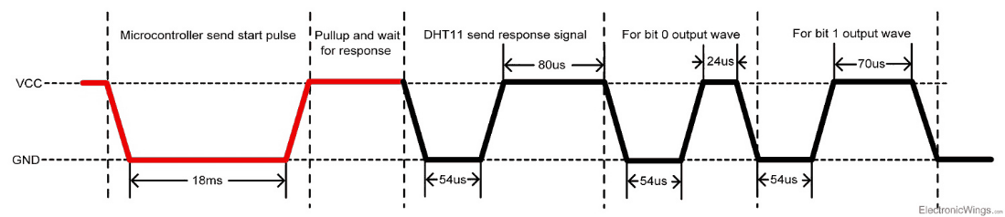
Sensor Temperatura y Humedad
DHT11 usa solo un cable para la comunicación. Los niveles de voltaje con cierto valor de tiempo definen el uno lógico o el cero lógico en este pin.
El proceso de comunicación se divide en tres pasos, primero, enviar la solicitud al sensor DHT11, luego el sensor enviará un pulso de respuesta y por ultimo, el sensor comenzará a enviar datos de un total de 40 bits al microcontrolador.

Slide 12
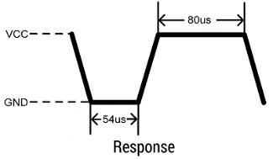
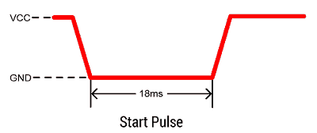
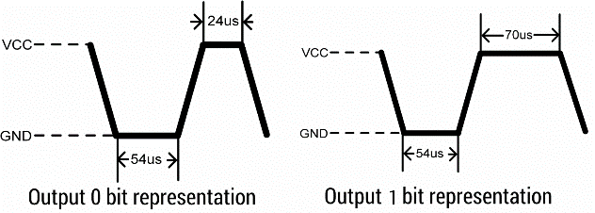
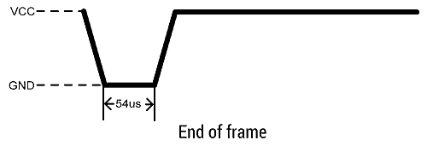
Sensor Temperatura y Humedad
2
1
3
4

Slide 13
Sensor Temperatura y Humedad
Después de enviar el pulso de respuesta, el sensor DHT11 envía los datos, que contienen el valor de humedad y temperatura junto con la suma de verificación.
La trama de datos tiene una longitud total de 40 bits, contiene 5 segmentos (byte) y cada segmento tiene una longitud de 8 bits.
En estos 5 segmentos, los dos primeros segmentos contienen el valor de humedad en forma de entero decimal. Este valor nos da el porcentaje relativo de humedad. Los primeros 8 bits son parte entera y los siguientes 8 bits son parte fraccionaria.
Los siguientes dos segmentos contienen el valor de temperatura en forma de entero decimal. Este valor nos da la temperatura en forma Celsius.
El último segmento es la suma de comprobación que contiene la suma de comprobación de los primeros cuatro segmentos.
Aquí, el byte de suma de control es la adición directa del valor de humedad y temperatura. Y podemos verificarlo, ya sea que sea el mismo que el valor de la suma de comprobación o no. Si no es igual, entonces hay algún error en los datos recibidos.
Una vez recibidos los datos, el pin DHT11 pasa al modo de bajo consumo de energía hasta el próximo pulso de inicio.

Slide 14
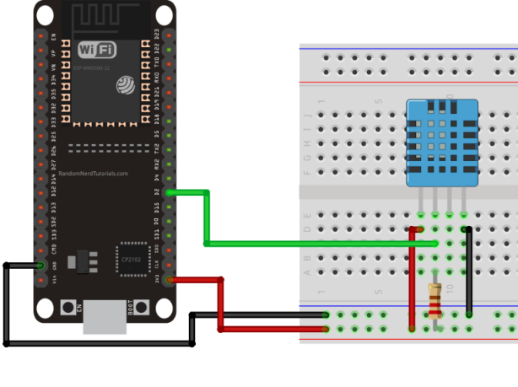
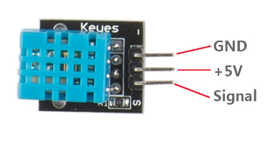
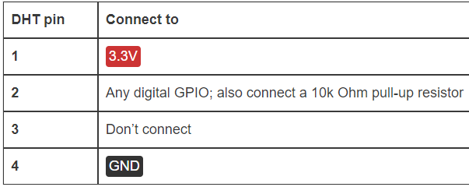
Sensor Temperatura y Humedad
https://randomnerdtutorials.com/esp32-dht11-dht22-temperature-humidity-sensor-arduino-ide/

Slide 15
Sensor Temperatura y Humedad
#include "DHT.h"
#define DHTPIN 4 // Digital pin connected to the DHT sensor
#define DHTTYPE DHT11 // DHT 11
DHT dht(DHTPIN, DHTTYPE);
void setup() {
Serial.begin(9600);
Serial.println(F("DHTxx test!"));
dht.begin();
}

Slide 16
Sensor Temperatura y Humedad
void loop() {
// Wait a few seconds between measurements.
delay(2000);
// Reading temperature or humidity takes about 250 milliseconds!
// Sensor readings may also be up to 2 seconds 'old' (its a very slow sensor)
float h = dht.readHumidity();
// Read temperature as Celsius (the default)
float t = dht.readTemperature();
// Read temperature as Fahrenheit (isFahrenheit = true)
float f = dht.readTemperature(true);
// Check if any reads failed and exit early (to try again).
if (isnan(h) || isnan(t) || isnan(f)) {
Serial.println(F("Failed to read from DHT sensor!"));
return;
}
Serial.print(F("Humidity: "));
Serial.print(h);
Serial.print(F("% Temperature: "));
Serial.print(t);
Serial.print(F("°C "));
}

Slide 17
MOTOR DC Y SERVO MOTOR

Slide 18
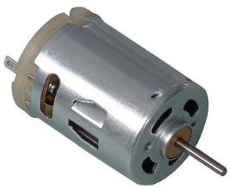
MOTOR DC
El motor de CC convierte la energía eléctrica en forma de corriente continua en energía mecánica.
En el caso del motor, la energía mecánica producida es en forma de movimiento de rotación del eje del motor.
La dirección de rotación del eje del motor se puede invertir invirtiendo la dirección de la corriente continua a través del motor.
El motor se puede girar a una cierta velocidad aplicándole un voltaje fijo. Si el voltaje varía, la velocidad del motor varía.
Por lo tanto, la velocidad del motor de CC se puede controlar aplicando un voltaje de CC variable; mientras que la dirección de rotación del motor se puede cambiar invirtiendo la dirección de la corriente a través de él.
Para aplicar voltaje variable, podemos hacer uso de la técnica PWM.
Para invertir la corriente, podemos hacer uso de circuitos H-Bridge o circuitos integrados de controlador de motor que emplean la técnica H-Bridge u otros mecanismos.

Slide 19
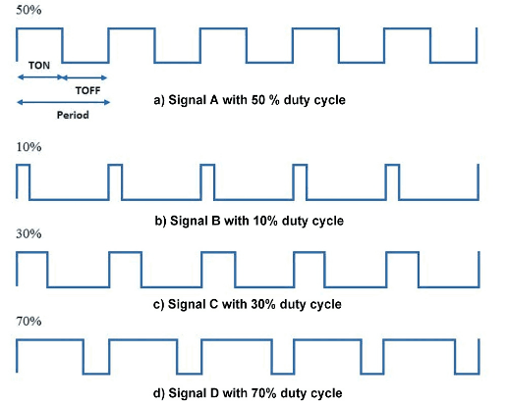
MOTOR DC
La modulación de ancho de pulso es una técnica popular para controlar la velocidad de los motores de CC. Controla el voltaje promedio (V) aplicado a los terminales del motor de CC por medio del ancho de pulso.
TON es el tiempo para el que la señal es ALTA y TOFF es el tiempo para que la señal es BAJA. Por lo tanto, el voltaje del terminal que se aplica al motor de CC es solo para el tiempo TON (ON) del período. Si PWM con un ciclo de trabajo del 50% proporcionará un voltaje promedio de ± 50% al terminal del motor. Entonces, de esta manera, obtenemos un control simple de la velocidad del motor de CC utilizando el método PWM.
Un ciclo de trabajo más alto proporciona una velocidad más alta y un ciclo de trabajo más bajo proporciona una velocidad más baja. Podemos variar el ancho de pulso con precisión usando un microcontrolador para obtener un control preciso sobre el motor de CC.

Slide 20
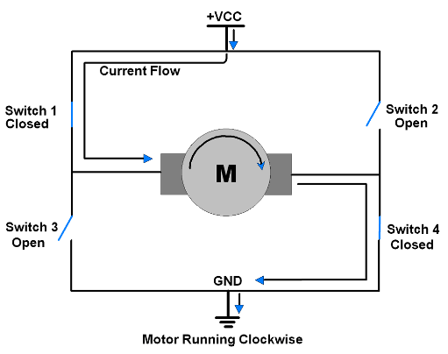
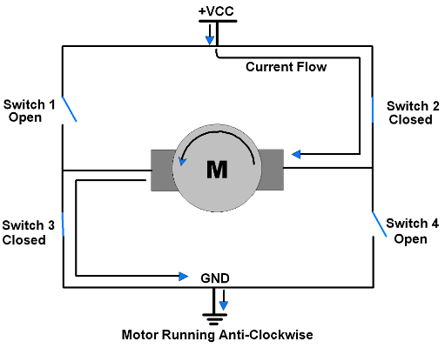
MOTOR DC
Los motores de CC son bidireccionales, podemos girar el motor de CC en cualquier dirección (en sentido horario / antihorario) simplemente alterando la polaridad del terminal. Usamos el concepto de puente H (H-Bridge) para controlar la dirección del motor de CC.

Slide 21
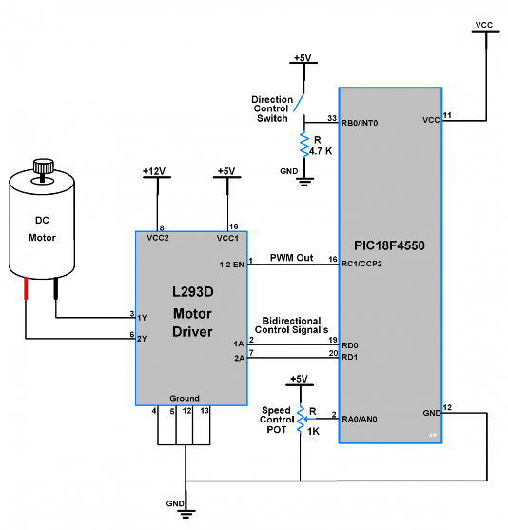
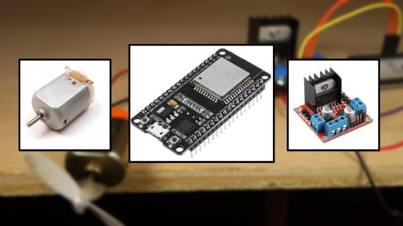
MOTOR DC
https://randomnerdtutorials.com/esp32-dc-motor-l298n-motor-driver-control-speed-direction/
https://esp32io.com/tutorials/esp32-dc-motor

Slide 22
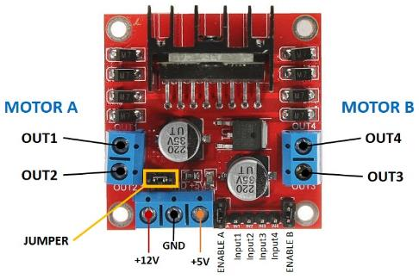
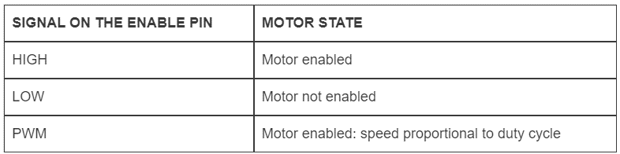
MOTOR DC
The input pins are used to control the direction of your DC motors, and the enable pins are used to control the speed of each motor.
IN1: Input 1 for Motor A
IN2: Input 2 for Motor A
IN3: Input 1 for Motor B
IN4: Input 2 for Motor B
EN1: Enable pin for Motor A
EN2: Enable pin for Motor B
OUT1: DC motor A + terminal
OUT2: DC motor A – terminal
OUT3: DC motor B + terminal
OUT4: DC motor B – terminal

Slide 23
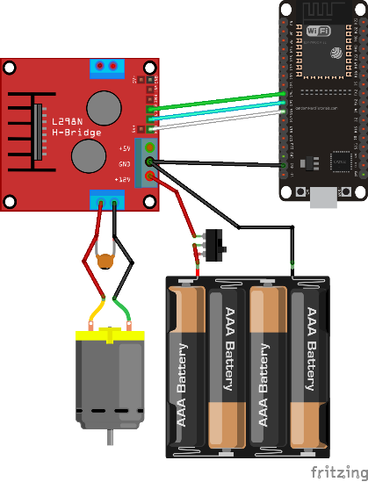
MOTOR DC
// Motor A
int motor1Pin1 = 27;
int motor1Pin2 = 26;
int enable1Pin = 14;
// Setting PWM properties
const int freq = 30000;
const int pwmChannel = 0;
const int resolution = 8;
int dutyCycle = 200;
void setup() {
// sets the pins as outputs:
pinMode(motor1Pin1, OUTPUT);
pinMode(motor1Pin2, OUTPUT);
pinMode(enable1Pin, OUTPUT);
// configure LED PWM functionalitites
ledcSetup(pwmChannel, freq, resolution);
// attach the channel to the GPIO to be controlled
ledcAttachPin(enable1Pin, pwmChannel);
Serial.begin(115200);
Serial.print("Testing DC Motor...");
}

Slide 24
MOTOR DC
void loop() {
// Move the DC motor forward at maximum speed
Serial.println("Moving Forward");
digitalWrite(motor1Pin1, LOW);
digitalWrite(motor1Pin2, HIGH);
delay(2000);
// Stop the DC motor
Serial.println("Motor stopped");
digitalWrite(motor1Pin1, LOW);
digitalWrite(motor1Pin2, LOW);
delay(1000);
// Move DC motor backwards at maximum speed
Serial.println("Moving Backwards");
digitalWrite(motor1Pin1, HIGH);
digitalWrite(motor1Pin2, LOW);
delay(2000);
// Stop the DC motor
Serial.println("Motor stopped");
digitalWrite(motor1Pin1, LOW);
digitalWrite(motor1Pin2, LOW);
delay(1000);
// Move DC motor forward with increasing speed
digitalWrite(motor1Pin1, HIGH);
digitalWrite(motor1Pin2, LOW);
while (dutyCycle <= 255){
ledcWrite(pwmChannel, dutyCycle);
Serial.print("Forward with duty cycle: ");
Serial.println(dutyCycle);
dutyCycle = dutyCycle + 5;
delay(500);
}
dutyCycle = 200;
}

Slide 25
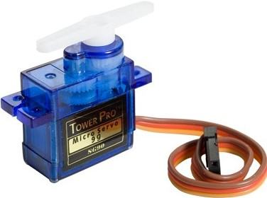
SERVO MOTOR
Un servomotor es un dispositivo eléctrico que se utiliza para un control preciso de la rotación angular. Se utiliza donde se requiere un control preciso, como en el caso del control del brazo robótico.
Consiste en un motor adecuado con circuitos de control para un control preciso de la posición del eje del motor.
Es un sistema de circuito cerrado.
El ángulo de rotación del servomotor se controla aplicándole una señal PWM.
Al variar el ancho de la señal PWM, podemos cambiar el ángulo de rotación y la dirección del motor.

Slide 26
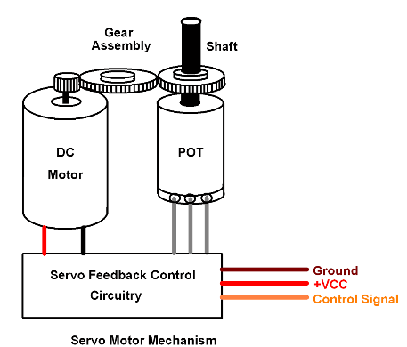
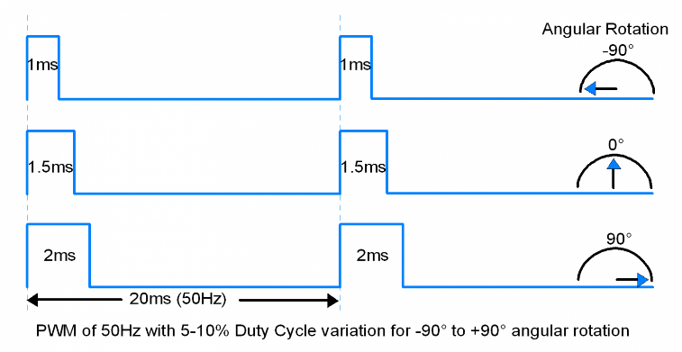
SERVO MOTOR
Señal PWM de periodo 20ms (50 Hz) al pin de Control.

Slide 27
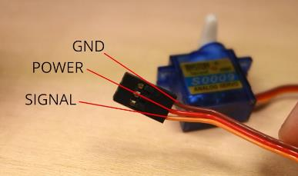
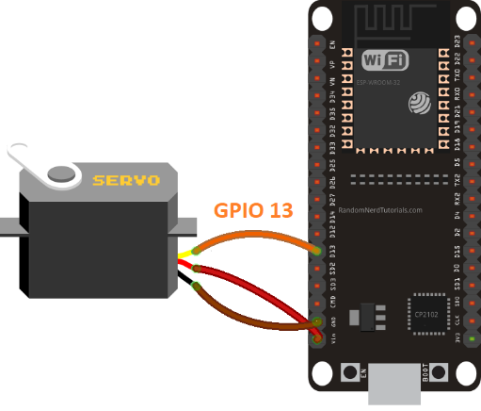
SERVO MOTOR
GND -> ESP32 GND pin;
Power -> ESP32 VIN pin;
Signal -> GPIO 13 (or any PWM pin).
https://randomnerdtutorials.com/esp32-servo-motor-web-server-arduino-ide/
https://esp32io.com/tutorials/esp32-servo-motor

Slide 28
SERVO MOTOR
Installing the ESP32_Arduino_Servo_Library
The ESP32 Arduino Servo Library makes it easier to control a servo motor with your ESP32, using the Arduino IDE. Follow the next steps to install the library in your Arduino IDE:
Click https://github.com/RoboticsBrno/ServoESP32 . You should have a .zip folder in your Downloads folder
Unzip the .zip folder and you should get ESP32-Arduino-Servo-Library-Master folder
Rename your folder from ESP32-Arduino-Servo-Library-Master to ESP32_Arduino_Servo_Library
Move the ESP32_Arduino_Servo_Library folder to your Arduino IDE installation libraries folder
Finally, re-open your Arduino IDE

Slide 29
SERVO MOTOR
#include <Servo.h>
Servo myservo; // create servo object to control a servo
int pos = 0; // variable to store the servo position
void setup() {
myservo.attach(13); // attaches the servo on pin 13 to the servo object
}
void loop() {
for (pos = 0; pos <= 180; pos += 1) { // goes from 0 degrees to 180 degrees
// in steps of 1 degree
myservo.write(pos); // tell servo to go to position in variable 'pos'
delay(15); // waits 15ms for the servo to reach the position
}
for (pos = 180; pos >= 0; pos -= 1) { // goes from 180 degrees to 0 degrees
myservo.write(pos); // tell servo to go to position in variable 'pos'
delay(15); // waits 15ms for the servo to reach the position
}
}

Slide 30
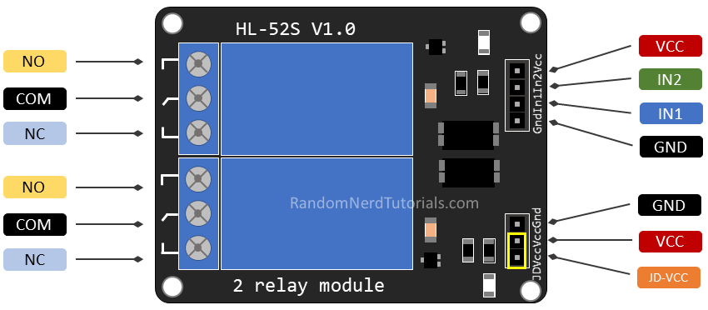
RELAY

Slide 31
RELAY
¿Qué es un relé?
Un relé es un dispositivo electromecánico que permite a un procesador como Arduino controlar cargas a un nivel tensión o intensidad muy superior a las que su electrónica puede soportar.
Por ejemplo, con una salida por relé podemos encender o apagar cargas de corriente alterna a 220V e intensidades de 10A, lo cual cubre la mayoría de dispositivos domésticos que conectamos en casa a la red eléctrica.
Las salidas por relé son muy frecuentes en el campo de la automatización de procesos, y casi todos los autómatas incluyen salidas por relé para accionar cargas como motores, bombas, climatizadores, iluminación, o cualquier otro tipo de instalación o maquinaria.

Slide 32
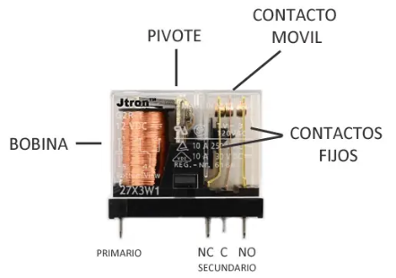
RELAY
Físicamente un relé se comporta como un interruptor “convencional” pero que, en lugar de accionarse manualmente, es activado de forma electrónica. Los relés son aptos para accionar cargas tanto de corriente alterna como continua.
Un relé dispone de dos circuitos:
El circuito primario se conecta con la electrónica de baja tensión, en nuestro caso Arduino, y recibe la señal de encendido y apagado.
El circuito secundario es el interruptor encargado de encender o apagar la carga.
Al ser dispositivos electromecánicos que requieren el movimiento de componentes interno para su funcionamiento el tiempo de conmutación de un relé es elevado, del orden de 10ms.

Slide 33
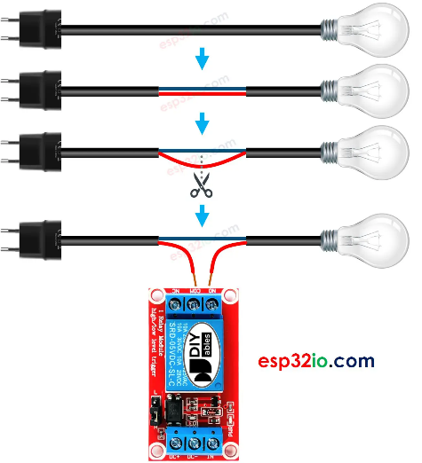
RELAY

Slide 34
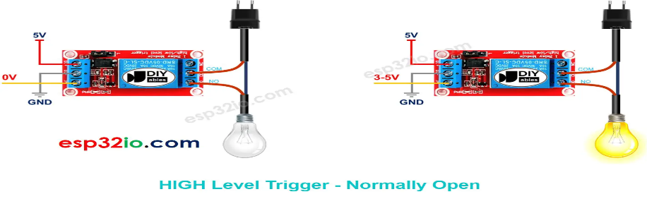
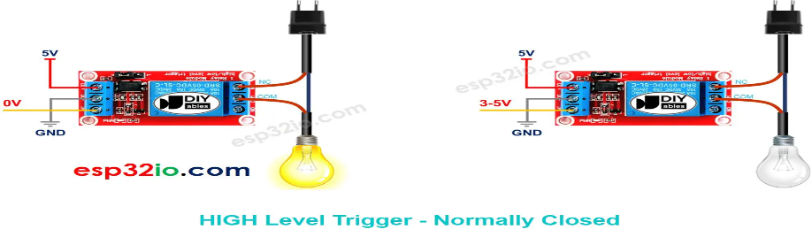
RELAY

Slide 35
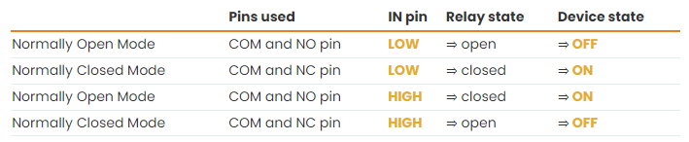
RELAY
https://randomnerdtutorials.com/esp32-relay-module-ac-web-server/
https://esp32io.com/tutorials/esp32-relay

Slide 36
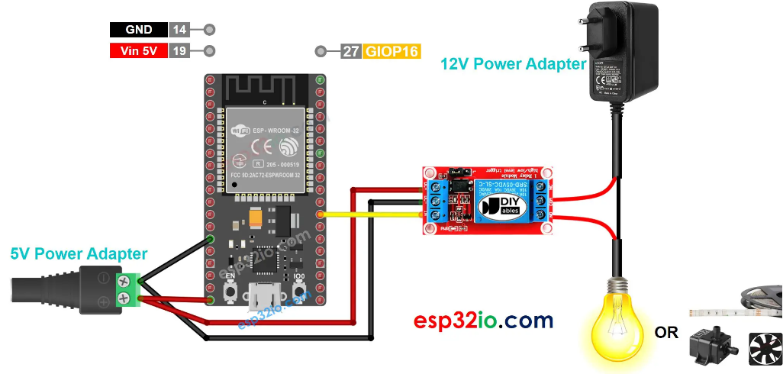
RELAY

Slide 37
RELAY
#define RELAY_PIN 16 // ESP32 pin GIOP16 connected to the IN pin of relay
void setup() {
// initialize digital pin as an output.
pinMode(RELAY_PIN, OUTPUT);
}
void loop() {
digitalWrite(RELAY_PIN, HIGH);
delay(1000);
digitalWrite(RELAY_PIN, LOW);
delay(1000);
}

Slide 38
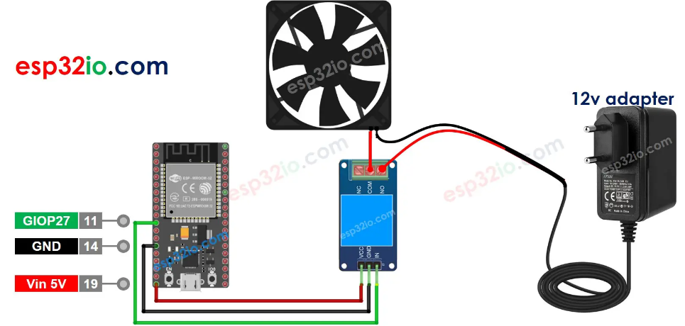
CONTROL FAN

Slide 39
CONTROL FAN
#define RELAY_PIN 27 // ESP32 pin GIOP27, which connects to the IN pin of relay
void setup() {
// initialize digital pin A5 as an output.
pinMode(RELAY_PIN, OUTPUT);
}
void loop() {
digitalWrite(RELAY_PIN, HIGH); // turn on fan 10 seconds
delay(10000);
digitalWrite(RELAY_PIN, LOW); // turn off fan 10 seconds
delay(10000);
}

Slide 40
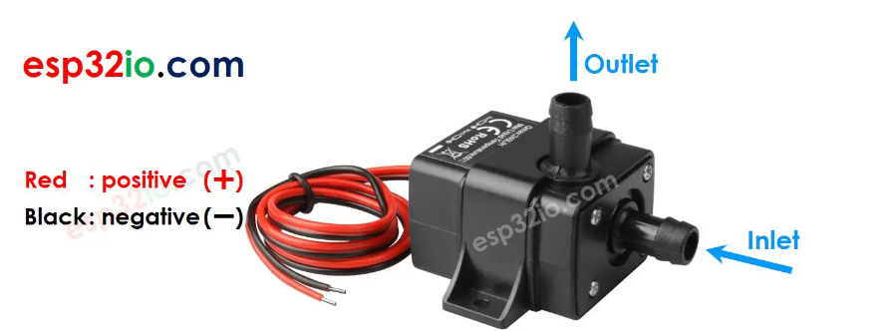
CONTROL PUMP

Slide 41
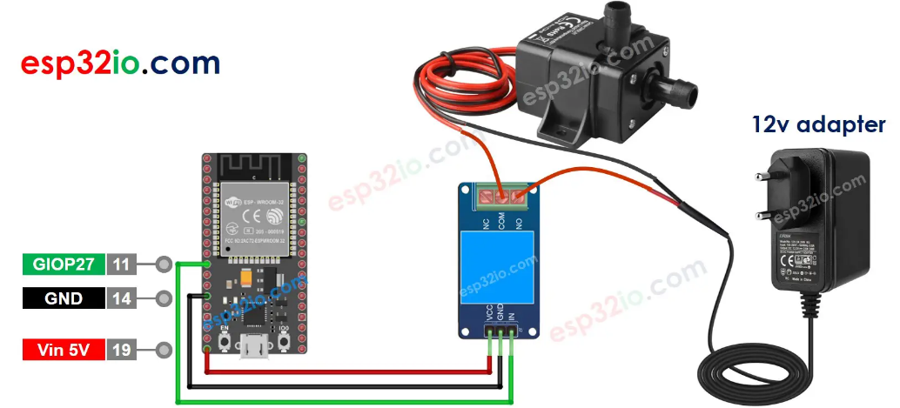
CONTROL PUMP

Slide 42
CONTROL PUMP
#define RELAY_PIN 27 // ESP32 pin GIOP27, which connects to the IN pin of relay
void setup() {
// initialize digital pin GIOP27 as an output.
pinMode(RELAY_PIN, OUTPUT);
}
void loop() {
digitalWrite(RELAY_PIN, HIGH); // turn on pump 4 seconds
delay(4000);
digitalWrite(RELAY_PIN, LOW); // turn off pump 4 seconds
delay(4000);
}

Slide 43
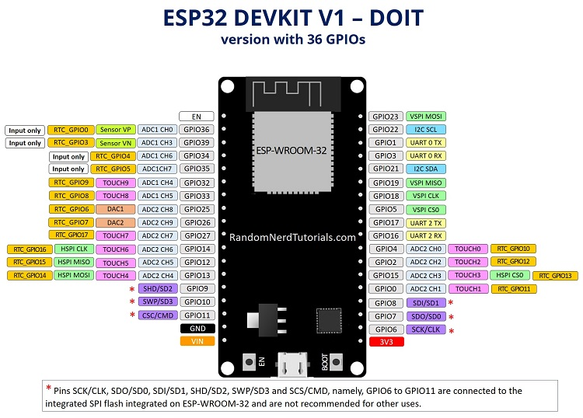
ESP32 PINS
https://randomnerdtutorials.com/esp32-pinout-reference-gpios/

Slide 44
ESP32 PINS
https://randomnerdtutorials.com/esp32-stepper-motor-28byj-48-uln2003/

